Slide 1
1.6 Bezpečnostní rozbory jako průkaz dlouhodobé bezpečnosti úložiště (2)
Úložiště hlubinná
scénáře normálního vývoje HÚ
příklady normálních scénářů vývoje
scénáře nechtěné - intruzní
Příklady nechtěného scénáře

Slide 2
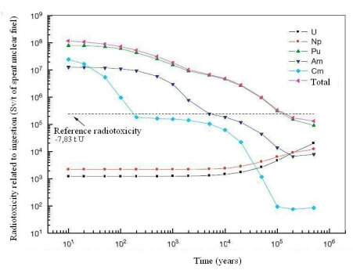
Bezpečnost ukládání VJP – VAO (1)
Charakteristiky VJP/VAO z hlediska bezpečného nakládání – radiotoxicita a zbytkové teplo

Slide 3
Bezpečnost ukládání VJP – VAO (2)
Základní požadavky na bezpečné ukládání VJP / VAO v HÚ (technologie a prostředí)
Manipulovatelnost
Odstínění záření γ v pracovním prostředí na přípustnou míru
Radiační odolnost konstrukčních materiálů kontejneru – požadavek na plnění izolační funkce po danou dobu
Tepelná zátěž okolního prostředí (a všech konstrukčních prvků) na takové úrovni, aby tyto konstrukční prvky a vlastní prostředí plnily své izolační funkce
Nepřekročení limitů zátěže ŽP a kritické skupiny obyvatelstva

Slide 4
Limity
Podle vyhlášky č. 307/2002 Sb. o radiační ochraně
Dávkové limity – limity omezující vliv ionizujícího záření na lidský organismus
Obyvatelstvo – 1 mSv za kalendářní rok, resp. 5 mSv za dobu 5 za sebou jdoucích kalend. Roků
Pracovníci se zdroji záření – max 100mSv za 5 kalend. let, resp. méně než 50 mSv v jednom roce

Slide 5
Bezpečnost ukládání VJP – VAO (3)
Splnění požadovaných bezpečnostních funkcí – multibariérový systém HÚ
Kontejner – úložný obalový soubor
Izolační funkce po dobu 1 000 – 100 000 let
Tepelné zatížení okolních materiálů - ‹ 90 ºC
Výplňové (těsnící) materiály – mezi kontejnerem a horninou – na bázi bentonitu
Zabránění kontaktu s vodou – ochrana kontejneru před korozí
Přenos tepla z kontejneru do horninového prostředí
Retardační a izolační bariéra pro případ úniku radionuklidů – jen omezená izolační funkce
Horninové prostředí – izolační funkce po dobu 100 T let – 1 M let = hlavní izolační funkce úniku radionuklidů do ŽP

Slide 6
HÚ – schéma hodnocení bezpečnosti

Slide 7
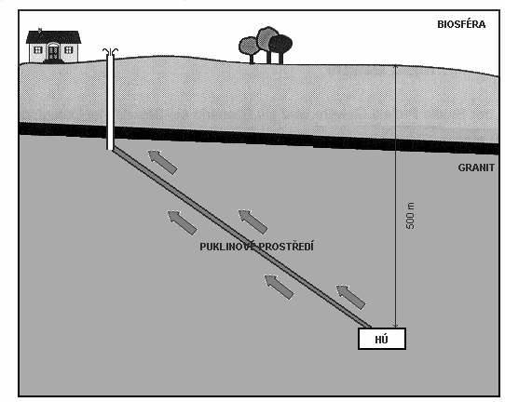
Bezpečnost HÚ – screeningový scénář transpotru radionuklidů do biosféry

Slide 8
HÚ – kritické radionulidy
Kritické nuklidy z inventáře VJP - I. (štěpné a aktivační nuklidy)
Nuklid | Poločas [r] | Nuklid | Poločas [r] | Nuklid | Poločas [r]
C-14 | 5,73.10³ | Zr-93 | 1,53.10⁶ | I-129 | 1,57.10⁷
Cl-36 | 3,1.10⁵ | Nb-94 | 2,03.10⁴ | Cs-135 | 2,30.10⁶
Ca-41 | 1,03.10⁵ | Mo-93 | 3,50.10³ | Cs-137 | 30,2
Ni-59 | 7,5.10⁴ | Tc-99 | 2,13.10⁵
Ni-63 | 100 | Sn-126 | 1,00.10⁵
Kritické nuklidy z inventáře VJP - I. (aktinidy)
Nuklid | Poločas [r] | Nuklid | Poločas [r] | Nuklid | Poločas [r]
U-233 | 1,62.10⁵ | Th-230 | 8,00.10⁴ | Am-241 | 4,70.10²
U-234 | 2,47.10⁵ | Ra-226 | 1,60.10³ | Am-243 | 7,38.10³
U-235 | 7,00.10⁸ | Pa-231 | 3,25.10⁴ | Po-210 | 3,79.10⁻¹
U-236 | 3,42.10⁶ | Pu-239 | 2,41.10⁴ | Pb-210 | 20,4
U-238 | 4,51.10⁹ | Pu-240 | 6,54.10³ | Np-236 | 1,15.10⁵
Th-229 | 7,34.10³ | Pu-242 | 3,76.10⁵

Slide 9
Technologická proveditelnost HÚ
Dostupné a ověřené technologie
Kontejner
Transportní a manipulační technologieogistické nástroje
Dostupné materiály
Konstrukční – kontejner
Výplňové materiály - jíly
Vhodná lokalita s dostupnými inženýrskými sítěmi
Geologické prostředí vhodných izolačních vlastností
Ekonomická přijatelnost

Slide 10
Odvození scénářů vývoje HÚ a uvolňování radionuklidů
Tvorba scénářů je zjednodušena na
určení zdroje a
popis procesů ovlivňujících pohyb a osud radionuklidů ve složkách prostředí, popis míst, resp. činností, kde dochází ke kontaktu radionuklidu s organismem a určení možných expozičních vstupů (inhalace, požití).
Sledovanými cestami příjmu jsou potom míněny:
podzemní voda,
vzduch,
povrchová voda,
zevní ozáření pracovníků a obyvatelstva a
potravinové řetězce.

Slide 11
Standardně uvažované scénáře vývoje HÚ z hlediska prokázání jeho bezpečnosti
Primární scénáře (scénáře normálního i nechtěného) vývoje:
Transport podzemní vodou (scénář normálního vývoje).
Možnost nekontrolovatelného vniknutí osob do úložiště (intruzní scénář)
Ostatní scénáře zahrnující transport povrchovou vodou či zevní ozáření představují součást těchto scénářů po té, co se radionuklidy z geosféry dostanou do biosféry.
Normální scénář zahrnující všechny znaky, procesy a události, jež se s velkou pravděpodobností vyskytnou v úložišti.
Alternativní scénáře iniciované znakem, událostí či procesem s malou pravděpodobností výskytu vedoucí k náhlému selhání bariér a uvolnění radionuklidů do životního prostředí (zemětřesení, náhlá klimatická změna, selhání bariér způsobené chybou projektu či aktivitou člověka ).
Intruzní scénáře vznikají v důsledku neúmyslné intruze člověka do úložiště s náda přímá kontaminace pracovníků či kontaminace obyvatel od kontaminovaných materiálů
Toto rozdělení vychází jednak z analýzy FEPů, jednak z analýzy interakce mezi úložným systémem a okolním prostředím a jednotlivými subsystémy a komponentami úložného systému.

Slide 12
Příklad scénářů z Referenčního projektu HÚ

Slide 13
Intruzní scénáře HÚ
Pravděpodobnost těchto scénářů je značně snížena výběrem lokality a zejména hloubkou úložiště kolem 500 m pod povrchem země.
Nelze ji však v horizontu 1 miliónu let pokládat za zcela nulovou.
Nejpravděpodobnějším scénářem je provádění hlubinných vrtů za účelem geologického průzkumu.
V průběhu vrtání může dojít k provrtání UOS a odběru vzorků s následným ozářením pracovníků obsluhy
Vrty po ukončení institucionální kontroly (tj. 300-500 let po uzavření úložiště)
Je zřejmé, že dávka může přesahovat výrazně 0,25 mSv či celkový obecný limit pro obyvatelstvo (1 mSv).
Pravděpodobnost této události je však velmi malá a v současné době ani ve světě nejsou vyjasněny metodiky jak ji řešit a zda ji vůbec řešit.
Je rovněž zřejmé, že nebezpečnost odpadů z hlediska intruzních scénářů bude výrazně klesat s časem, protože se bude snižovat radiotoxicita odpadů v důsledky přeměny radionuklidů

Slide 14
Základní výpočetní moduly

Slide 15
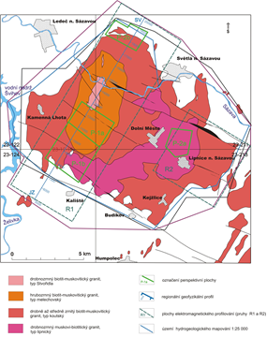
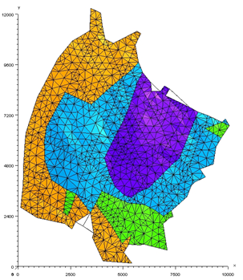
Hydrogeologický model transportu – modelová situace HÚ v oblasti Melechovského masivu

Slide 16
Koncepční model přetupu kontaminace „zemědělská usedlost“

Slide 17
Efektivní dávky jednotlivce za scénáře normálního vývoje
Efektivní dávky obdržené jednotlivcem z normálního scénáře vývoje úložiště v závislosti na preferenční cestě v geosféře (UOS s minimální životnost 50 000 let a střední 110 000 let, Weibullovo rozdělení).

Slide 18
Efektivní dávky jednotlivce z intruzního scénáře
Vliv poškození UOS po 300 letech po uzavření úložiště

